Slide 1


UML基础II— 界面原型

Slide 2

目录
1.界面原型的概述
2.一个例子
3.Axure RP的使用方法
4.小组人员分工及评价

Slide 3

界面原型的概述
界面原型是可以在需求分析阶段，完成用例过程中，或者完成用例后进行设计，协助需求分析。

Slide 4
界面原型的概述
1.界面原型可以手绘草图，也可以采用工具，word，viso，powerpoint等工具都可以，但效果有限。
2. Web程序的界面原型也可以采用HTML制作。
3.也有专门的界面原型工具，如Balsamiq Mockups ，GUIDesignStudio，Axure Rp等。
4.http://www.balsamiq.com，可在线画界面原型图。

Slide 5
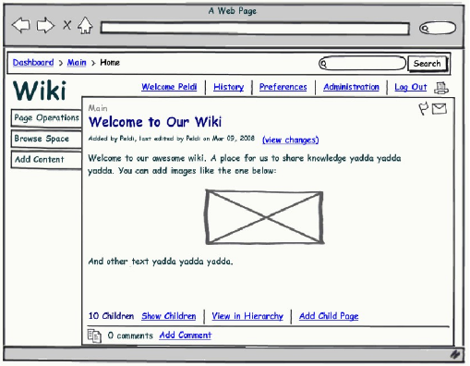
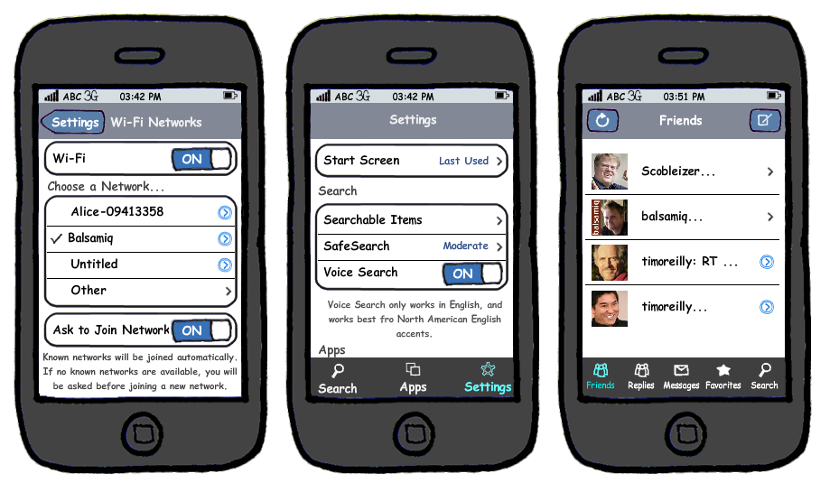
界面原型的概述
界面原型是需求的一种呈现方式，是当下沟通需求的主要方式；可视化是它的一大优势，好处在于将文字需求转化成图形界面，直观地让各参与方（市场/运营、程序猿、UI设计师、测试工程师、客服等）看到需求最终的实现效果，将各自对于需求的理解和预期统一标准化，在此基础上大家来讨论需求，更有针对性，验证彼此对需求的理解是否一致，从而达到明确需求的目的。

Slide 6
一个例子--接受客户存货订单
1.当订单管理员接收客户存货订单时，
系统弹出界面1；根据客户提供的信息，订单管理员填写有关的信息，例如客户名称、 通信地址、存放日期、货物所在地、货物名称、特性、数量等。订单号和管理员可由系统自动填写，但可以修改；
（2）在订单管理员填写有关存货订单的信息时，各项内容均可修改，当按下“确认”后，完成订单录入，按下“取消”后，取消订单录入。按下“帮助”后，系统显示当前窗口的帮助信息；

Slide 7
一个例子--接受客户存货订单
（3）系统根据录入的订单进行仓储能力检查，如果仓库中没有足够的仓储能力，系统通知订单管理员不能接收客户存货订单；
（4）系统根据录入的订单进行运输能力检查，如果在客户指定的时间，没有足够的运输能力将货物从存放地运到某一仓库，系统通知订单管理员不能接收客户存货订单；

Slide 8
一个例子--接受客户存货订单
可选过程
1.如果客户取消存货请求,则删除客户存货订单；
2.如果客户减少存货数量,则更新客户存货数量,然后确认客户存货订单;
3.如果客户增加存货数量，则生成新的客户存货订单；
4.如果改变存货日期，则重新检查运输能力，然后确认或取消客户存货订单；

Slide 9
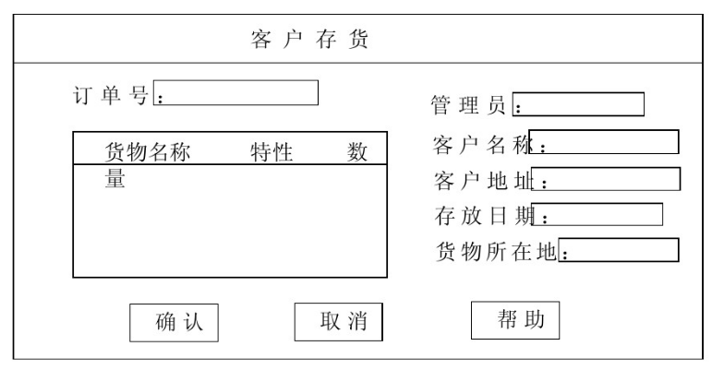
一个例子--接受客户存货订单
界面1

Slide 10
一个例子--接收客户提货订单
（1）当订单管理员接收客户提货订单时，系统弹出界面2；
（2）根据客户提供的信息，订单管理员填写有关的信息，例如客户名称、 通信地址、提货日期、货物目的地、货物名称、特性、数量等。订单号和管理员可由系统自动填写，但可以修改；
（3）在订单管理员填写有关提货订单的信息时，各项内容均可修改，当按下“确认”后，完成订单录入，按下“取消”后，取消订单录入。按下“帮助”后，系统显示当前窗口的帮助信息；
（4）系统根据录入的订单进行运输能力检查，如果在客户指定的时间，没有足够的运输能力将货物从仓库运到货物目的地，系统通知订单管理员不能接收客户提货订单；

Slide 11
一个例子--接收客户提货订单
1.如果客户取消提货请求,则删除客户提货订单；
2.如果客户减少提货数量,则更新客户提货数量,然后确认客户提货订单;
3.如果客户增加提货数量，则生成新的客户提货订单；
4.如果改变提货日期，则重新检查运输能力，然后确认或取消客户提货订单；

Slide 12
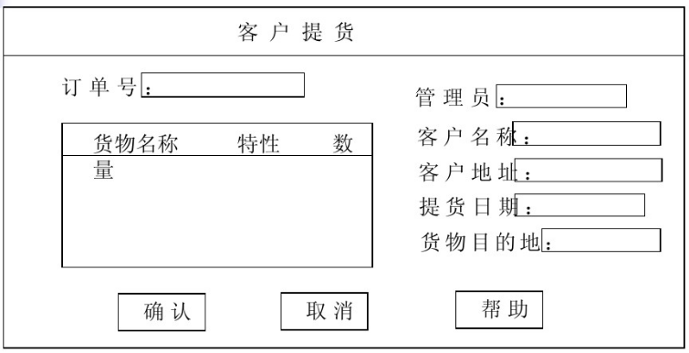
一个例子--接收客户提货订单
界面2

Slide 13
问题
1.界面原型的优势？
可视化
2.随意说出两个专门的界面原型工具。
3. Axure RP的全称
Axure Rapid Prototyping

Slide 14
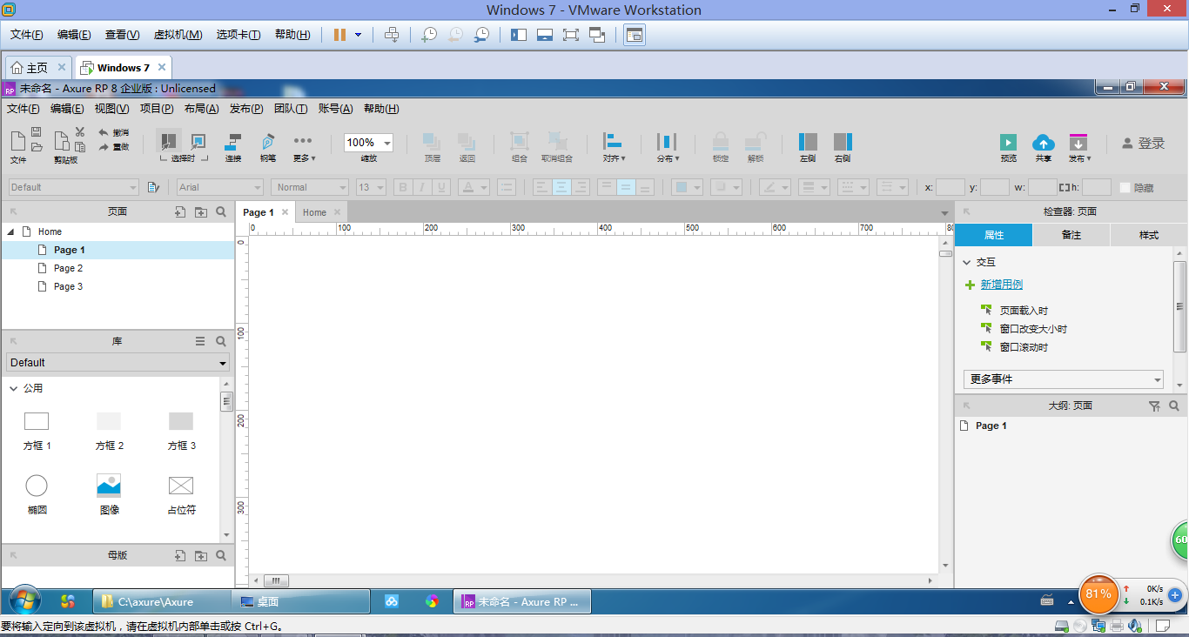
Axure RP的使用方法
首先打开后，自动新建了一个项目，如下，双击page1，进行布局

Slide 15
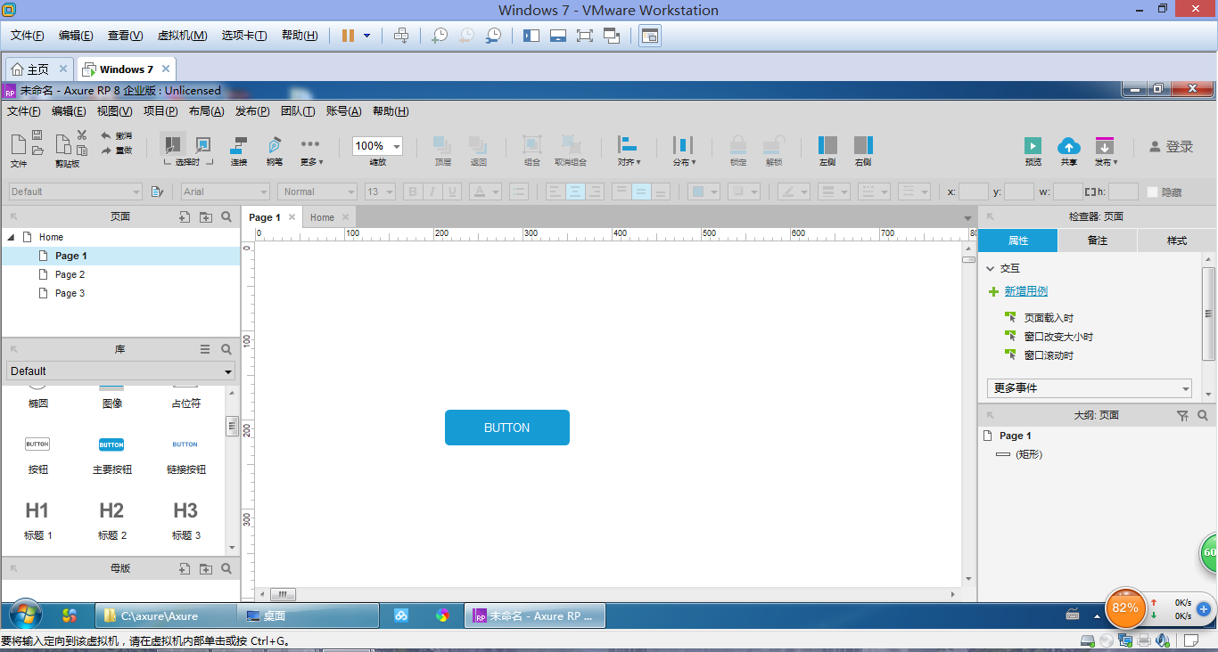
Axure RP的使用方法
从左下角的部件库中选择一个组件，如主要按钮，拖拽到页面中

Slide 16
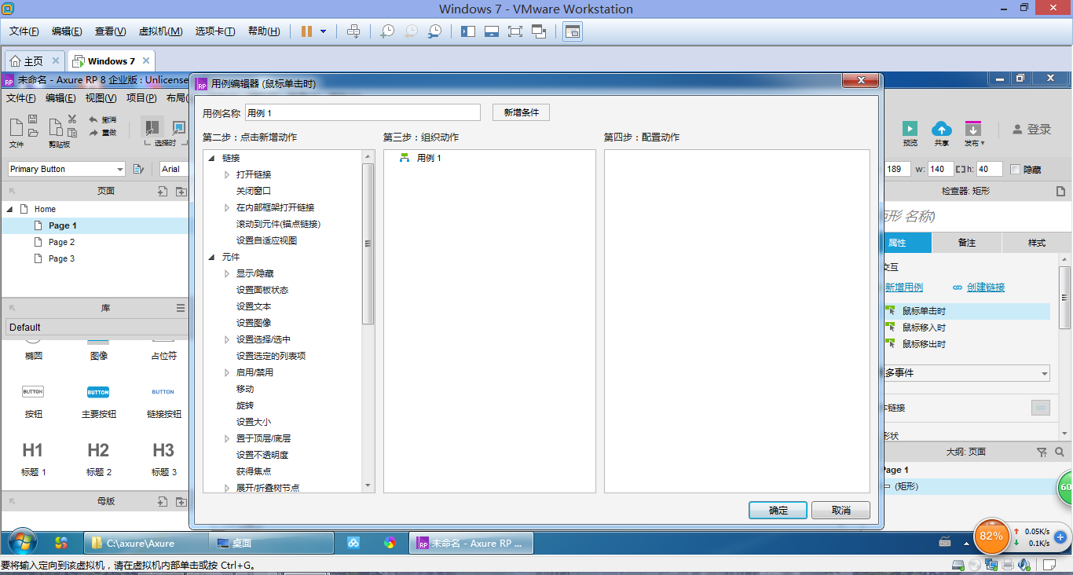
Axure RP的使用方法
选择部件，可以在右下角的属性栏里设置部件的属性值

Slide 17
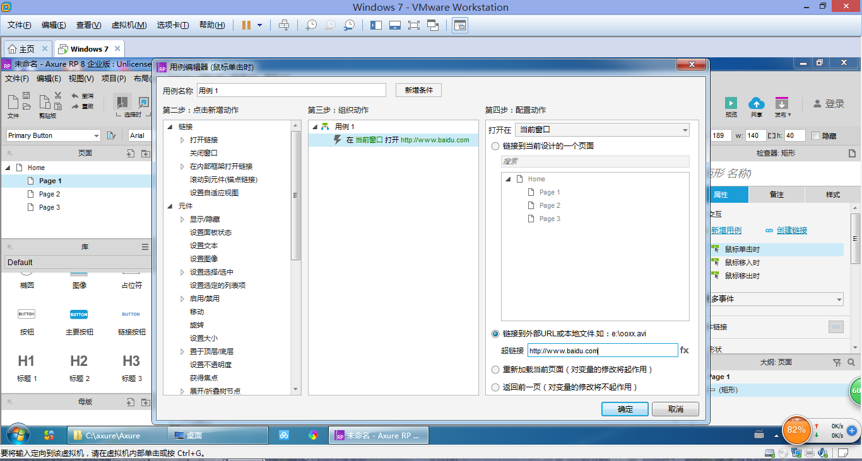
Axure RP的使用方法
我们选择了制作超链接

Slide 18
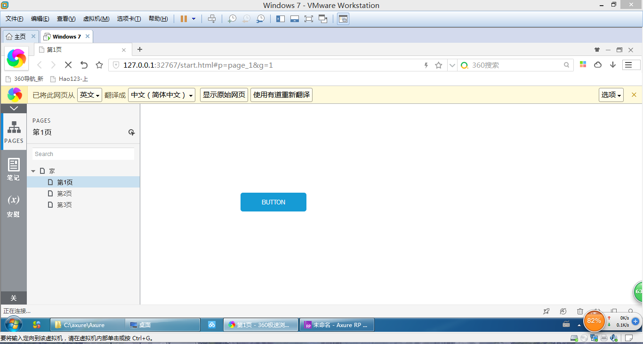
Axure RP的使用方法
点击预览

Slide 19
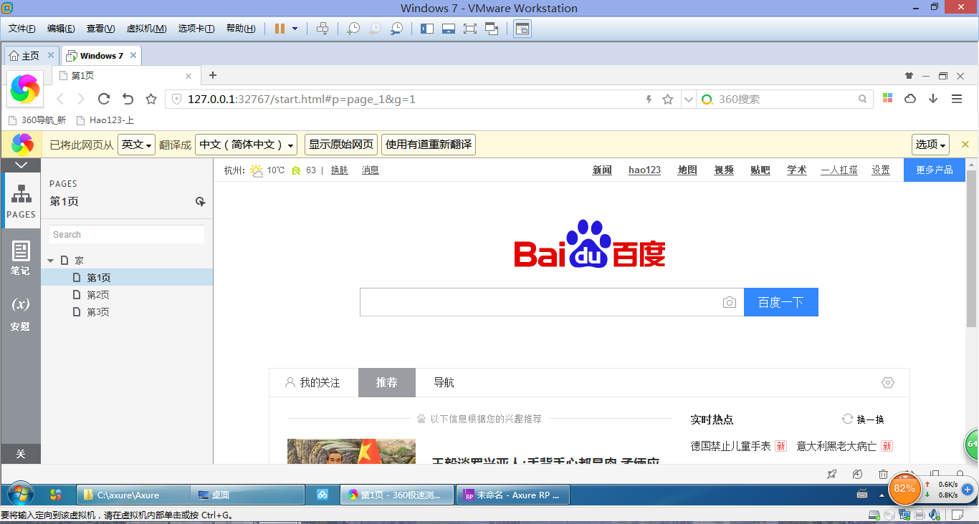
Axure RP的使用方法
再点击按钮

Slide 20
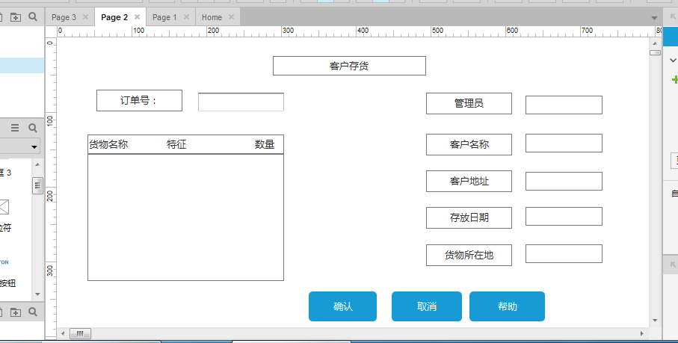
先前例子的图

Slide 21
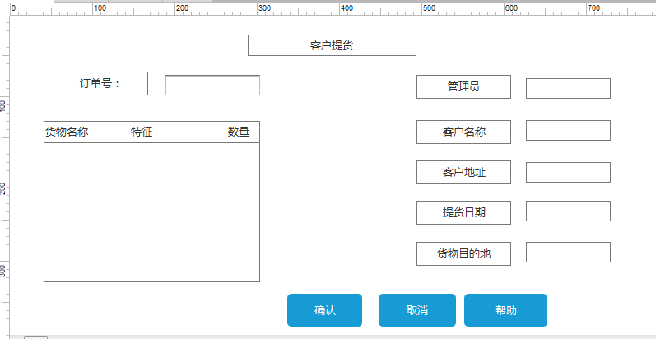
先前例子的图

Slide 22

参考文献
百度文库https://wenku.baidu.com/view/1161afe95ef7ba0d4a733bfd.html
https://jingyan.baidu.com/article/b87fe19eb996e652183568b2.html
小组分工及评价
李文杰：界面原型赶工（28%）
赵伟：帮助出题及写之前遗漏的文档（26%）
陈启强：uml--界面原型ppt制作、帮忙出题（24%）
余泽伟：出两份期中题目（22%）

Slide 23
谢谢聆听

